Slide 1
嵌入式系统与接口技术 实验2：I2C GPIO 扩展及 SYSTICK 中断实验
姓名：张文康
学号：522021910121

Slide 2
01-TASK1
中断实现跑马灯及数码管循环显示、按下SW1暂停
02-TASK2
选做：事件的优先级控制
03-TASK3
讨论题：跑马灯及数码管的双位显示
04-TASK4
讨论题：跑马灯的变频控制
05-TASK5
讨论题：时钟功能

Slide 3
TASK1: 跑马灯及循环数码管的中断实现
对于实验要求2~4，我们合并进行：
通过中断实现跑马灯及数码管的循环显示；
当 SW1 按下时，停止跑马灯，但 LED 及数码管显示维持不变， 当 SW1 松开后，继续跑马灯
在SysTick_Handler函数中，进行100ms计时，在主函数中实现具体的循环操作

Slide 4
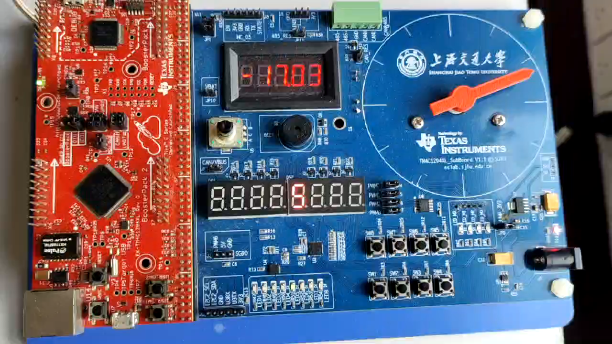
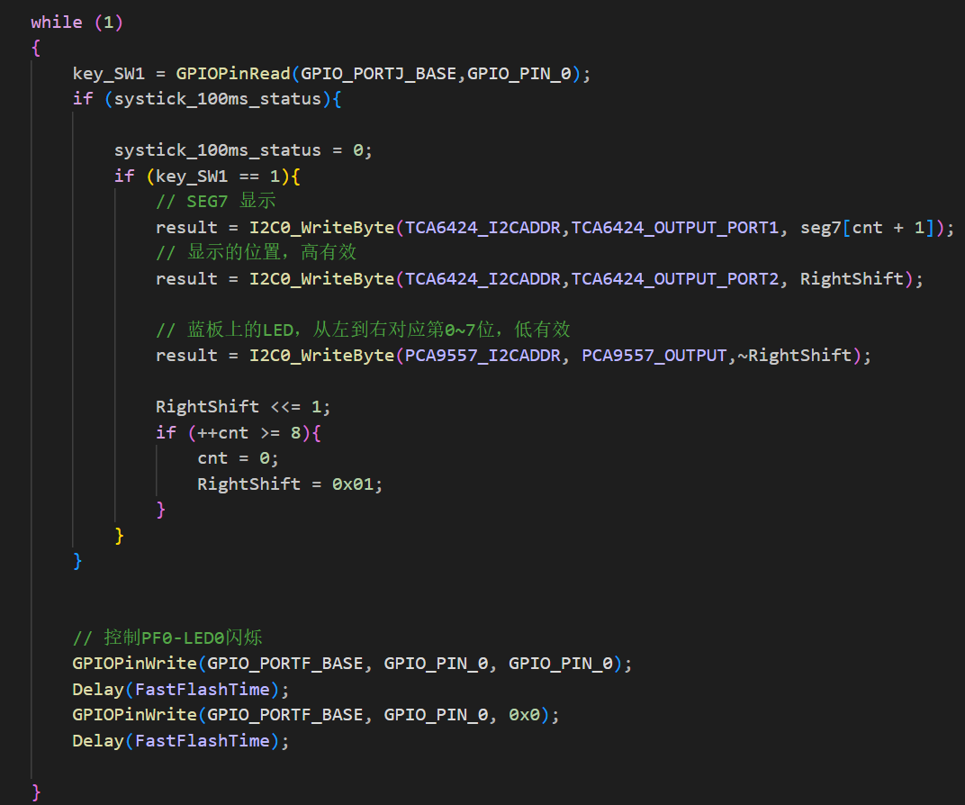
TASK1: 跑马灯及循环数码管的中断实现

Slide 5
TASK2:事件的优先级控制
PF0 闪烁作为任务1，LED跑马灯及数码管循环显示作为任务2，在 SYSTICK 的时间调度下，两个任务优先级相同，按时间片在运行。
现在增加任务 3，按下USR_SW1 按键时，PN0 常亮，松开按键熄灭。
任务3的优先级高于任务1，2，即任务3在执行时（按下 USR_SW1），任务1，2 均不执行。

Slide 6
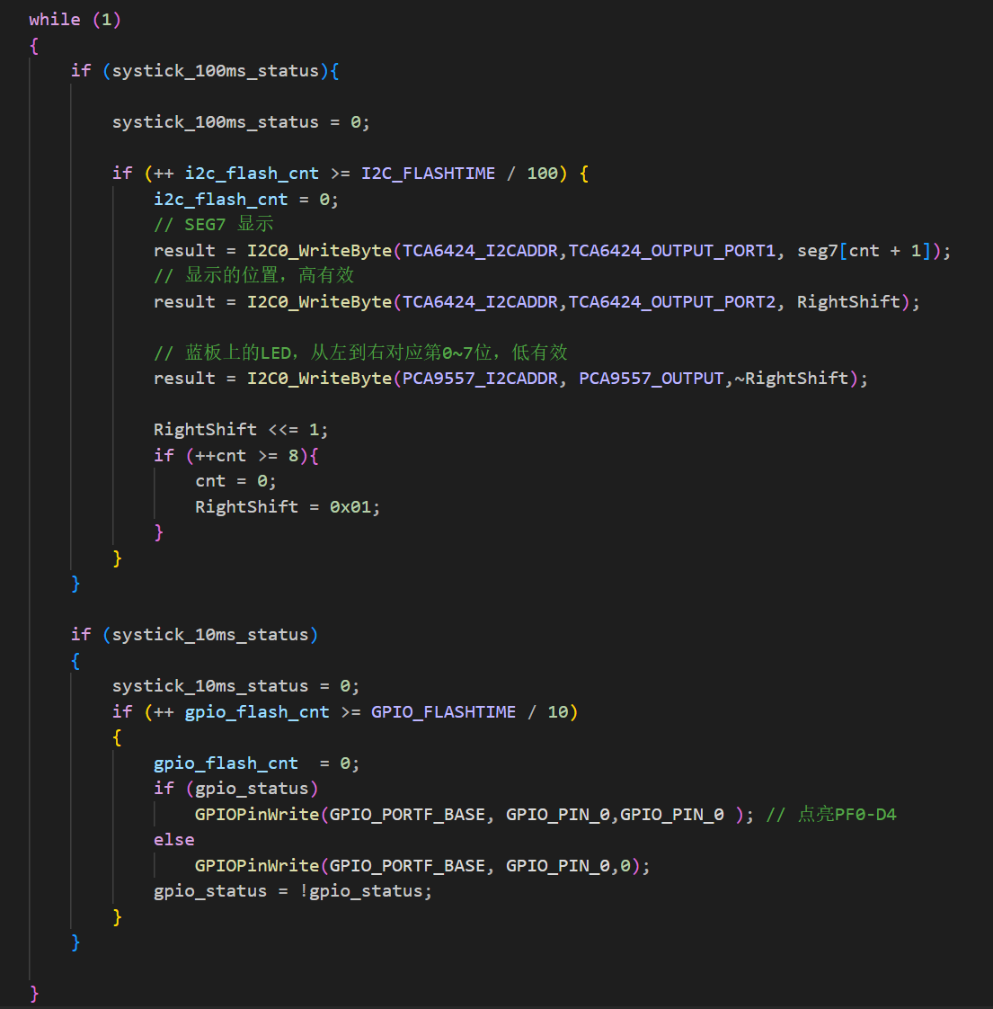
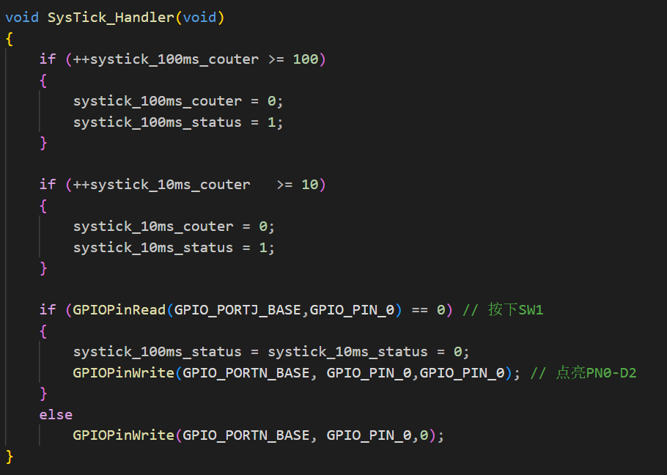
TASK2:事件的优先级控制

Slide 7
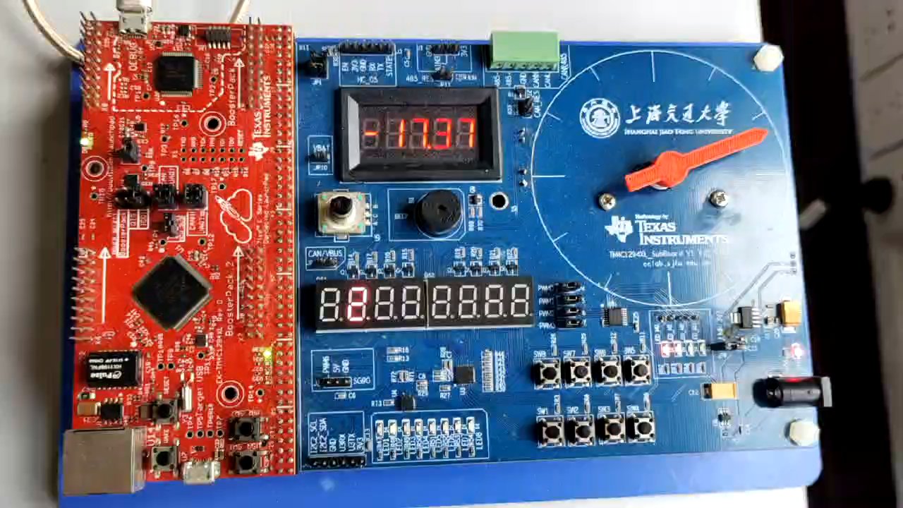
TASK2:事件的优先级控制

Slide 8
TASK3:跑马灯及数码管的双位显示
数码管和跑马灯每次显示两位
实现方式：设置两个移位变量LeftShift，分别控制两位数码管及跑马灯的的移位
数码管显示两位数字：在SysTick中断服务函数中不断交替闪烁两位数码管

Slide 9
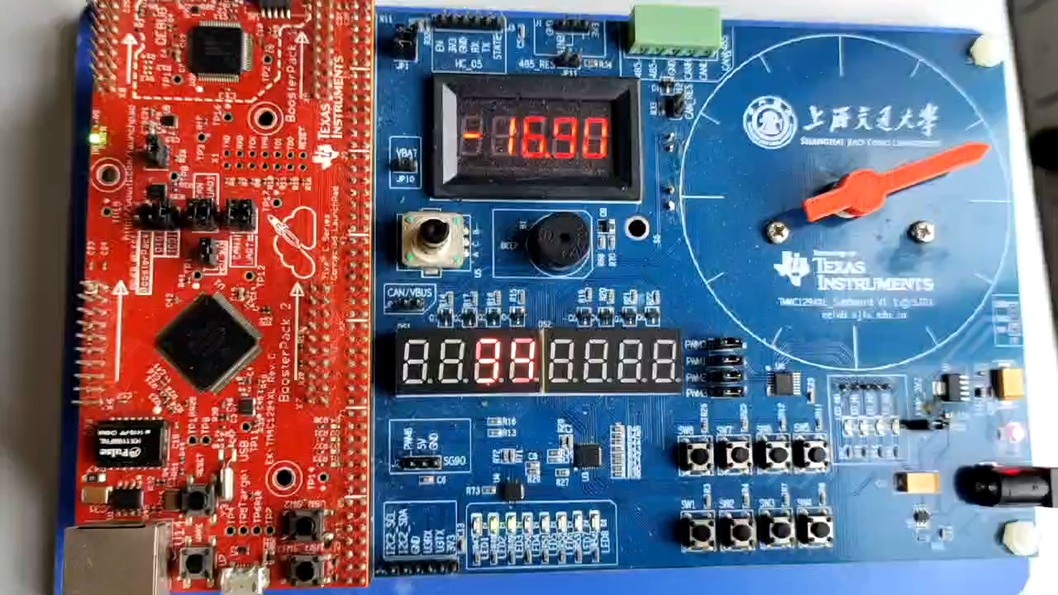
TASK3:跑马灯及数码管的双位显示

Slide 10
TASK4:跑马灯的变频控制
用 USR_SW1 控制跑马灯的频率，以 4 为模，循环往复
按第 1 下，间隔为 1S
按第 2 下，间隔为 2S
按第 3 下，间隔为 0.2S
按第 4 下，回到上电初始状态，间隔 0.5S
实现方式：记录按下SW1的次数，再选择对应周期即可

Slide 11
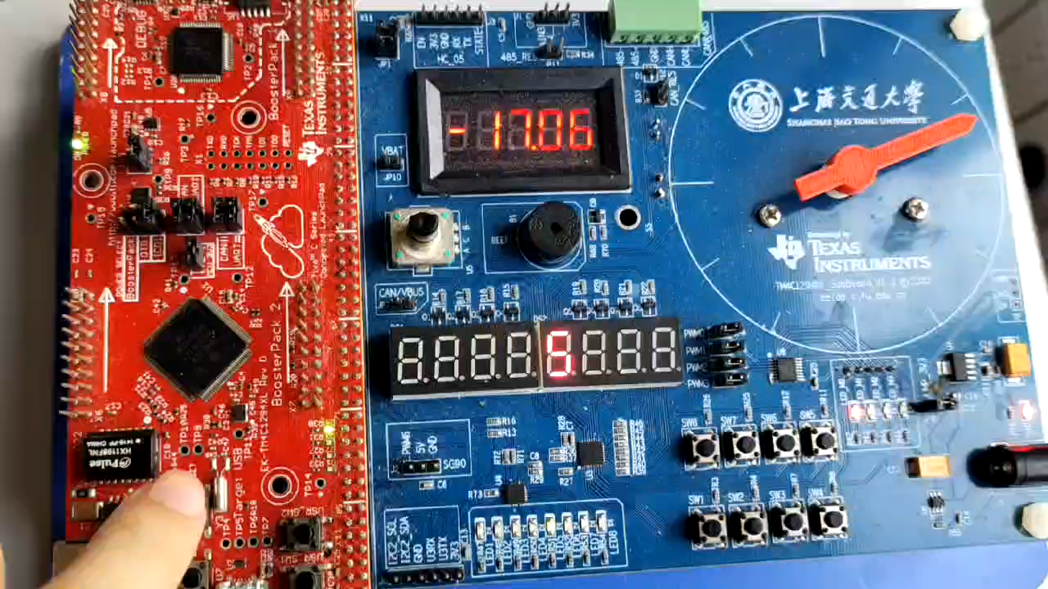
TASK4:跑马灯的变频控制

Slide 12
TASK5:时钟功能
在数码管上最左端显示分钟+秒数，其中分钟及秒数均为 2 位数字。
每隔一秒，自动加 1，当秒数到 60 时，自动分钟加 1，秒数回到 00，分钟及秒数显示范围 00~59。
当按下 USR_SW1 时，秒数自动加 1；当按下 USR_SW2 时，分钟自动加 1；当按下以上一个或两个按键不松开时，对应的显示跳变数每隔 200mS 自动加 1。即如下按下 USR_SW1 1S，则显示跳变秒数加 5

Slide 13
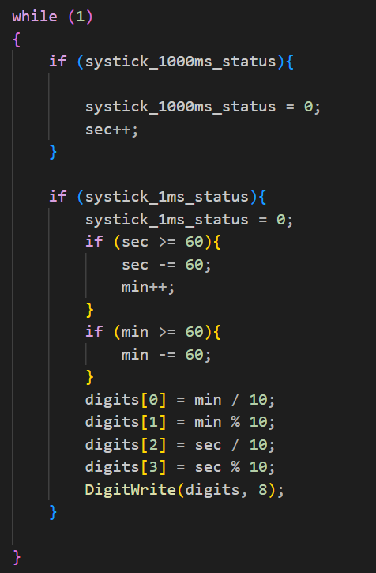
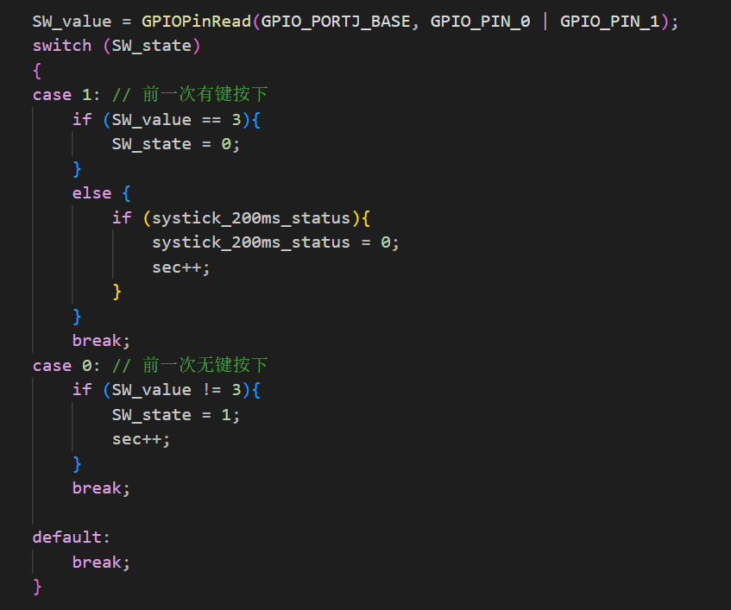
TASK5:时钟功能

Slide 14
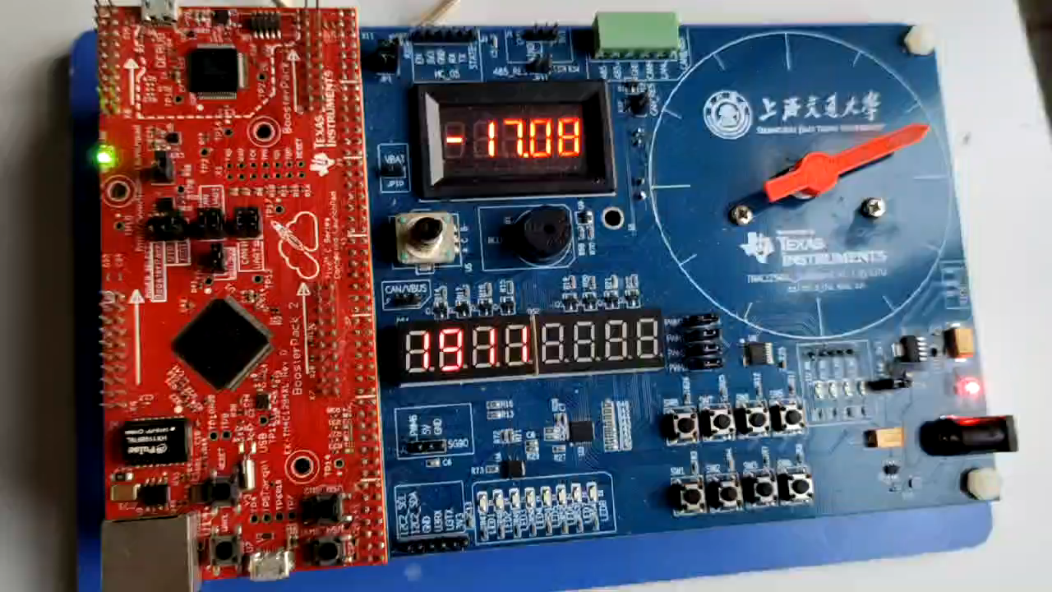
TASK5:时钟功能

Slide 15
讨论与思考总结
问题：无法实现同时显示多个不同的数字
原因：刷新时间太长
解决：在SysTick中断服务函数中计时1ms，主程序中每1ms刷新一次数码管，遍历所有数字

Slide 16
感谢您的关注
THANK YOU

